Slide 1



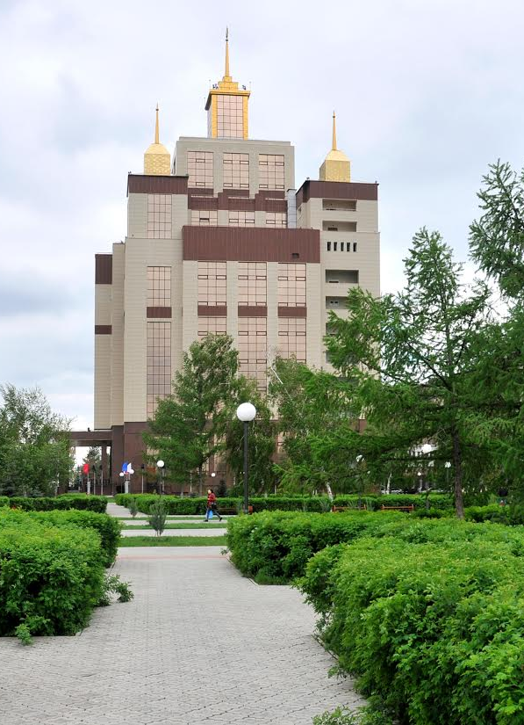
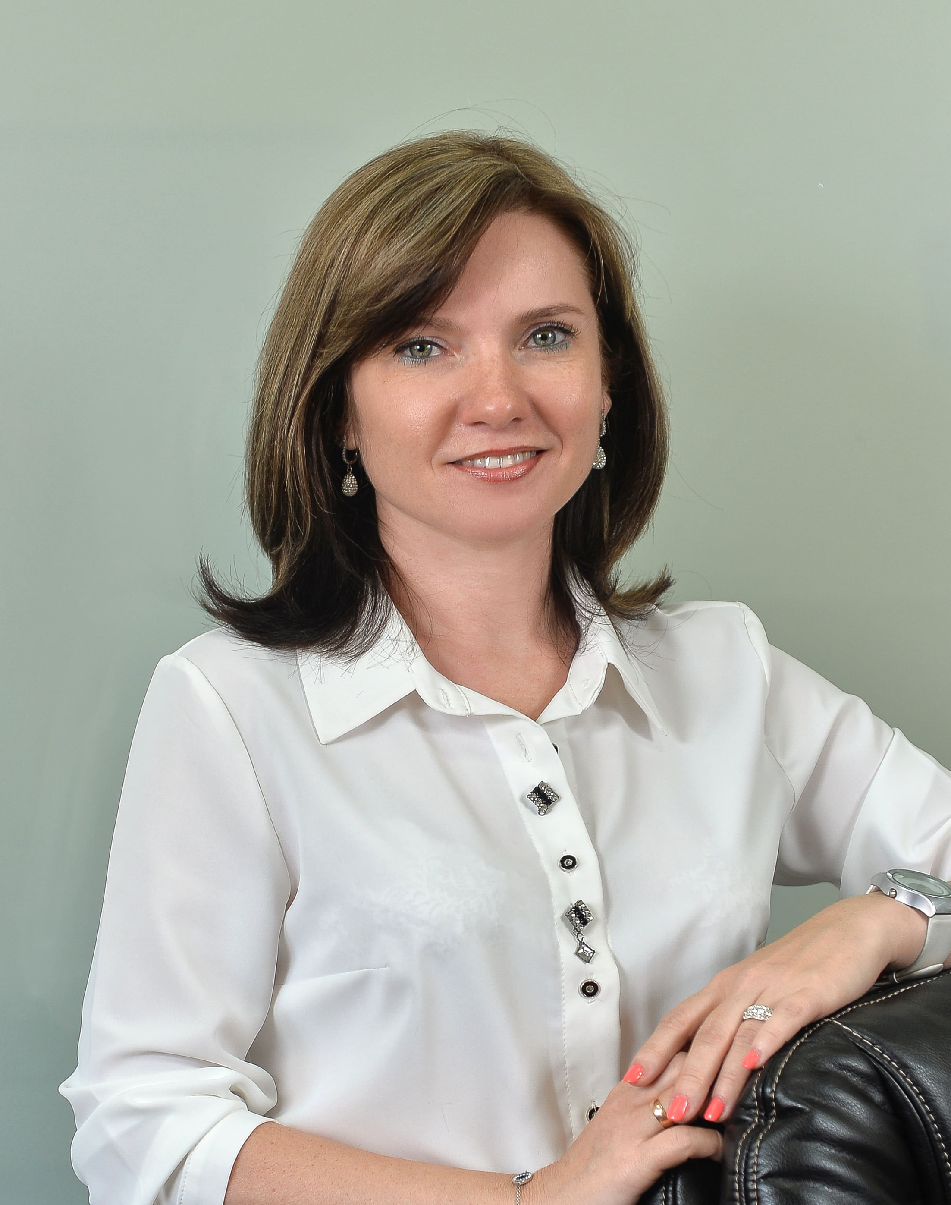
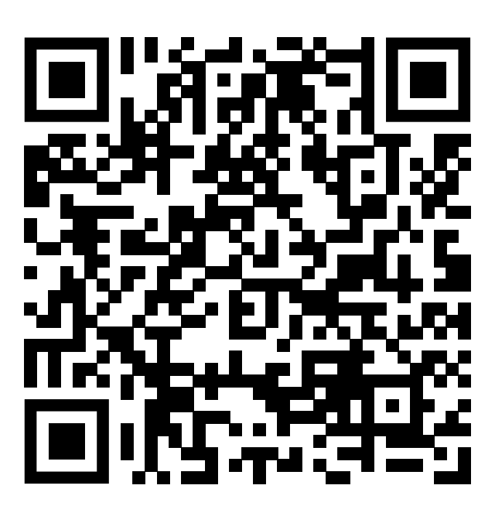
                ФГБОУ ВО «ОРЕНБУРГСКИЙ ГОСУДАРСТВЕННЫЙ УНИВЕРСИТЕТ»
                ОРЕНБУРГ 2025
КАФЕДРА МАТЕМАТИЧЕСКИХ МЕТОДОВ
И МОДЕЛЕЙ В ЭКОНОМИКЕ
ПРЕСТИЖ
«Data Scientist и при чем здесь прикладная математика?
СТАБИЛЬНОСТЬ
                Фото руководителя стартапа/презентующего
                +логотип стартапа, при наличии
ИЗВЕСТНОСТЬ
Фот Наталия Павловна, заведующий кафедрой математических методов и моделей в экономике, к.т.н., доцент
КАЧЕСТВО

Slide 2
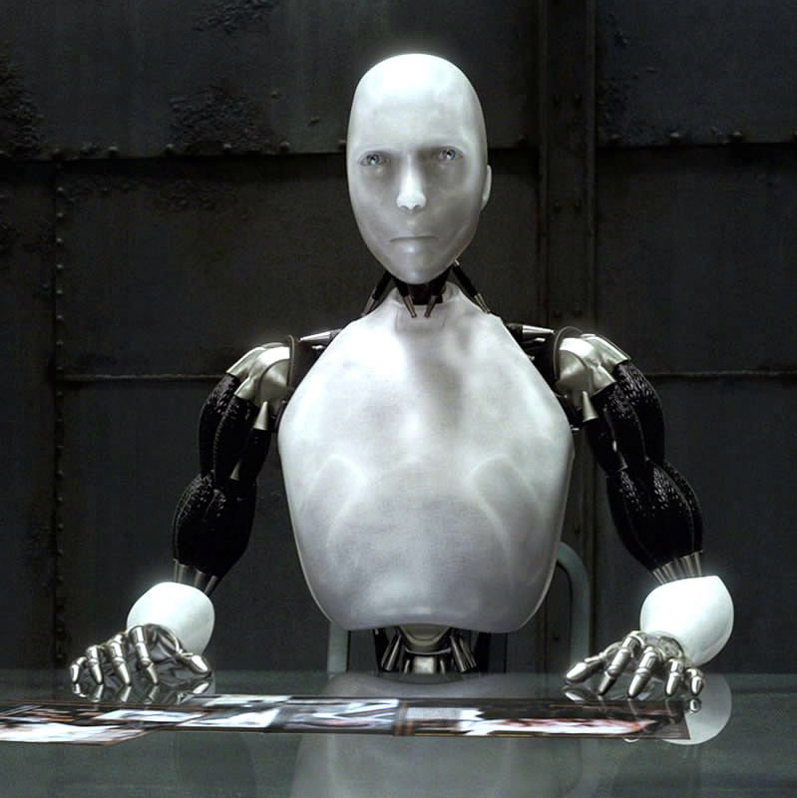
Что такое Data Science?
Переводя на русский Data Science – это наука о данных, она объединяет сразу несколько направлений: математику, анализ данных и программирование.
Основная задача Data Science – извлечь пользу из набора данных.
Data Scientist выявляет закономерности и тренды в больших объемах информации, что позволяет предсказывать будущие события, оптимизировать процессы в предметной области.

Slide 3
Data Scientist решает ряд ключевых задач:
Сбор и обработка данных
Исследовательский анализ данных
Машинное обучение
Визуализация данных
Разработка стратегий принятия решений
Выдача рекомендаций

Slide 4
Результаты работы
Оптимизация процессов, улучшение продуктов и услуги, предсказание спроса на рынке и сокращение затрат.
Предсказание трендов социальных сетей, поведение покупателей, определение наиболее перспективного контента или анализ big data с целью открытий в науке.
Создание чат-ботов, голосовых помощников, рекомендательных систем, которые подсказывают интересные фильмы, подходящую музыку или вероятных друзей в социальных сетях.

Slide 5

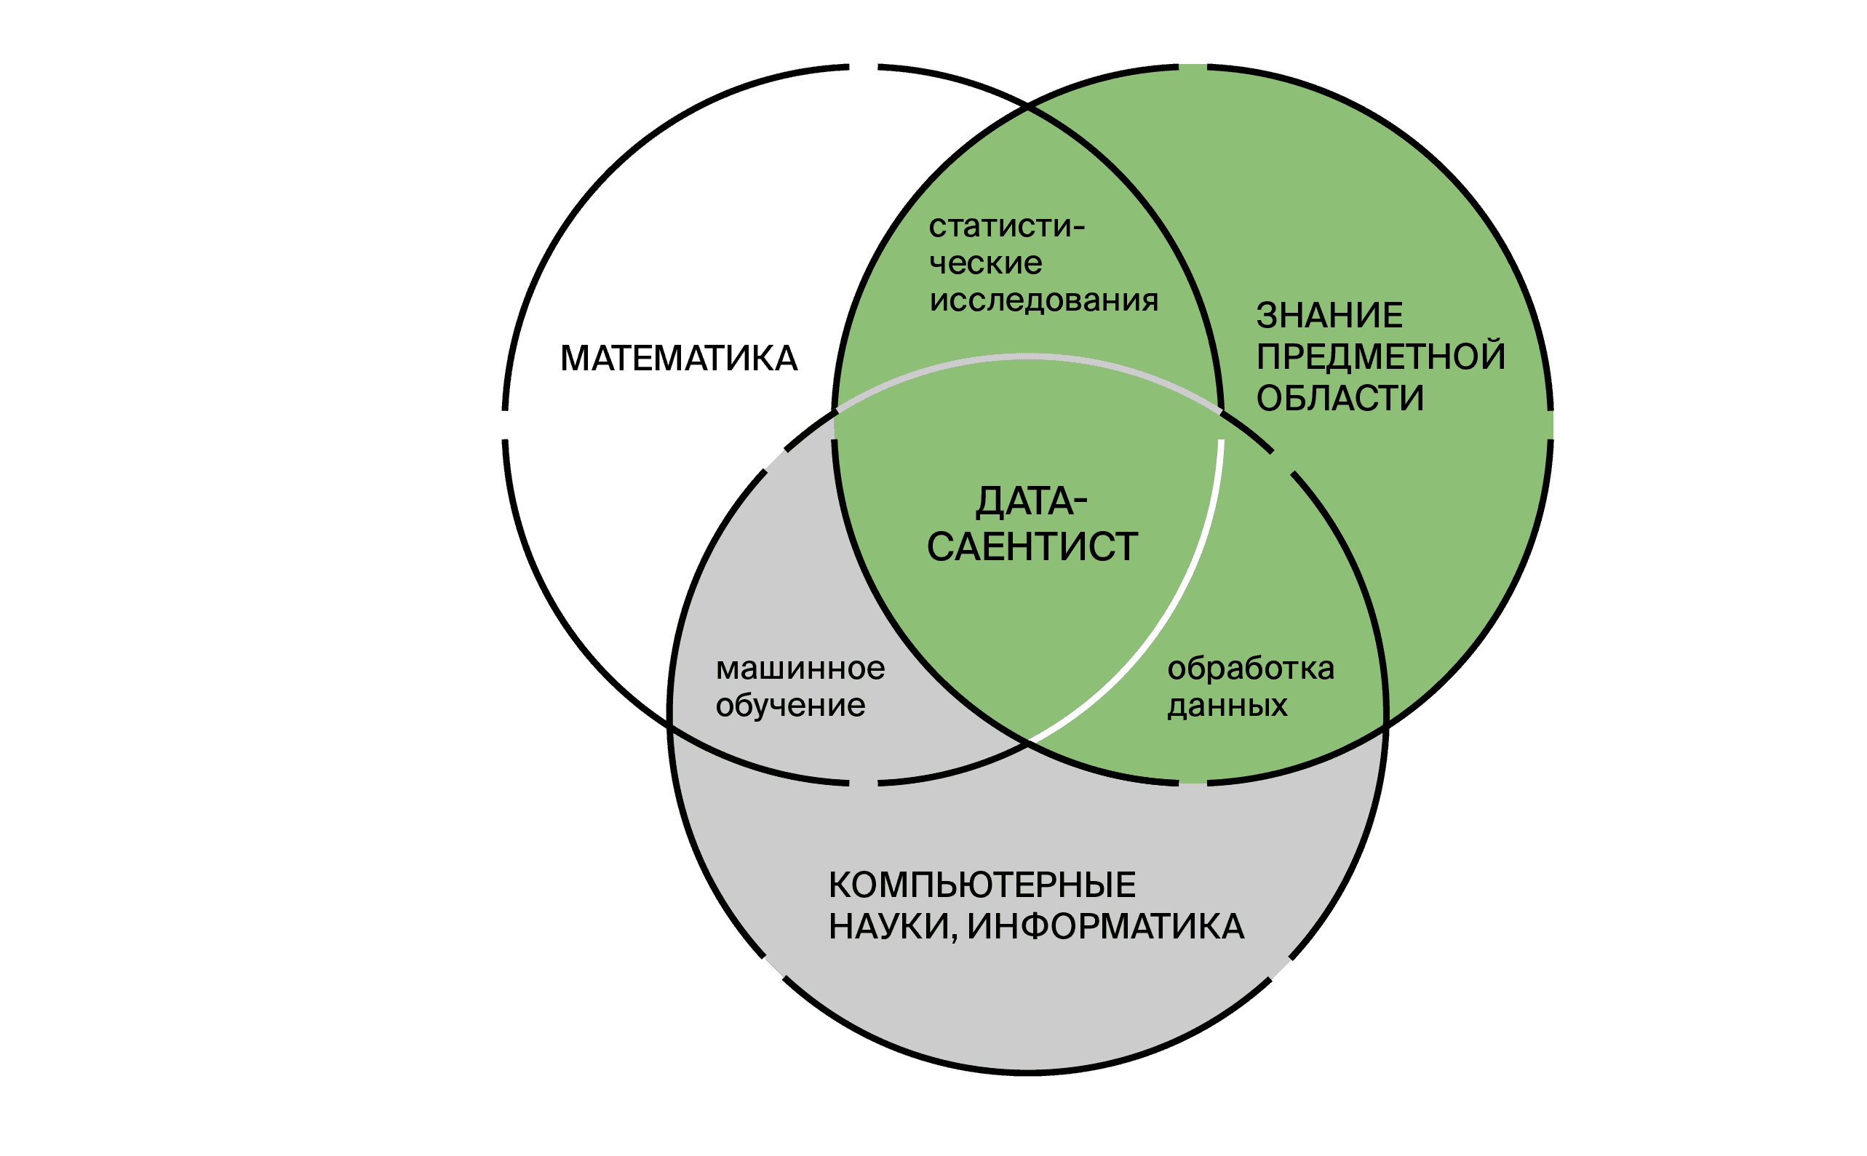
Data Scientist: Знания и Навыки

Slide 6
Инструментарий
R
Python
Pyplot
Seaborn
Scikit-learn
Pandas
Numpy
Kaggle
Keras
Tensorflow
Pytorch
Statsmodels
Transformers
SQL
GIT
Jupyter
Google Colab

Slide 7

Места работы
маркетинг
финтех
здравоохранение
научно-исследовательские центры
страховые компании
биоинформатика
сельское хозяйство
транспорт

Slide 8
01.03.04 Прикладная математика
Квалификация - Бакалавр прикладной математики
Профиль – Математическое и компьютерное моделирование
Срок обучения 4 года
Форма обучения очная
Вступительные испытания: ЕГЭ по математике, русскому языку, физике или информатике и ИКТ
В 2025 году 20 бюджетных мест
Сфера деятельности - математическое и компьютерное моделирование, позволяющее осуществлять: анализ процессов и систем, анализ больших данных, выработку управленческих решений, оценку рисков, прогнозирование, в том числе сценарное, на основе специализированного и собственного наукоемкого программного обеспечения и информационных технологий

Slide 9
Введение в прикладную математику
1
Основы математического анализа
2
Линейная алгебра
3
Теория вероятностей и математическая
статистика
4
Математические методы исследования
операций

Slide 10
ФГБОУ ВО «ОГУ»
Моделирование бизнес процессов
Обзор современных программных продуктов по моделированию бизнес-процессов. Практическая реализация технологий моделирования IDEF и BPMN
Нейронные сети
Понятие искусственного нейрона как модели биологического нейрона. Виды нейронных сетей и сферы их применения. Пример работы генеративно -состязательной и рекуррентной нейронной сети. Нейронные сети семейства GPT. Новейшие языковые модели, модели для генерации изображений
Прогнозирование: быстрые приемы
Обзор задач машинного обучения
Имитационное моделирование процессов и систем
Понятие прогноза, примеры задач. Исходная информация для построения прогноза, понятие временного ряда, примеры временных рядов. Простейшие модели и методы построения прогнозов: использование предыдущего значения, усреднения, прироста. Оценка качества прогноза: абсолютная и относительная ошибка прогноза, усреднение ошибок
Общая характеристика задач классификации, регрессии, кластеризации. Примеры задач машинного обучения: банковский скоринг, оценка стоимости недвижимости, кластеризация регионов РФ по социально-экономическим показателям. Обзор подходов к решению задач машинного обучения
Идея методов имитационного моделирования. Примеры имитационных моделей: распространения эпидемии (системная динамика), моделирование работы отделения банка (дискретно-событийное моделирование), агентное моделирование, имитационные модели производственных процессов

Slide 11
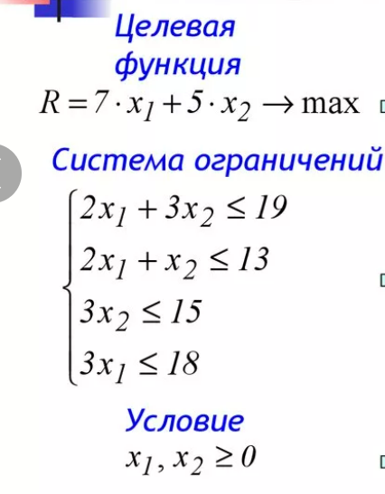
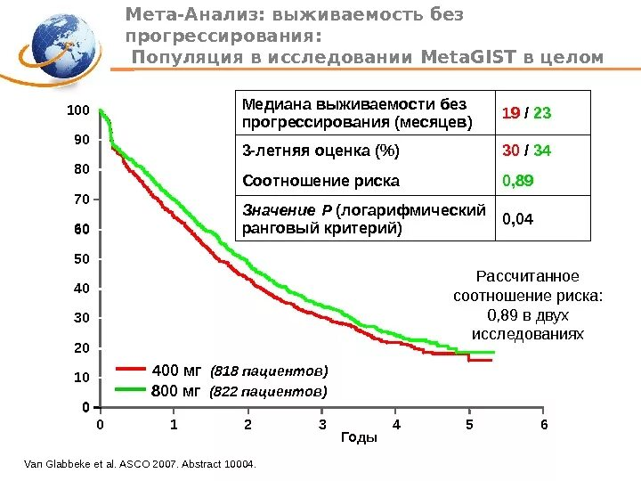
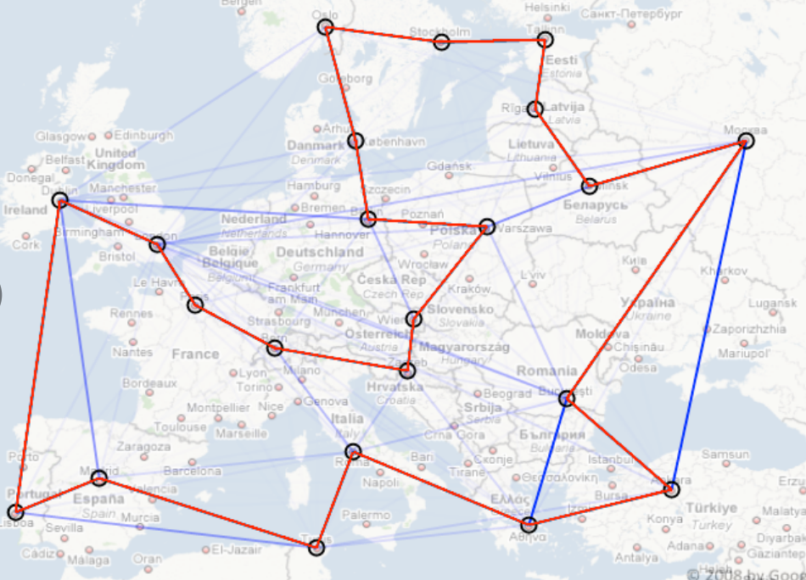
Применение математических методов
Экономика
Медицина
Транспорт

Slide 12
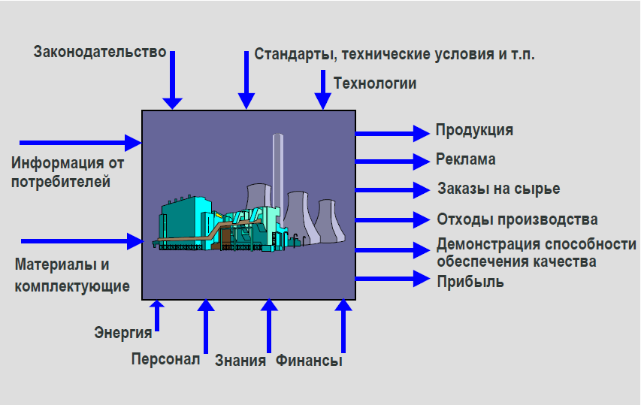
Организация как система

Slide 13
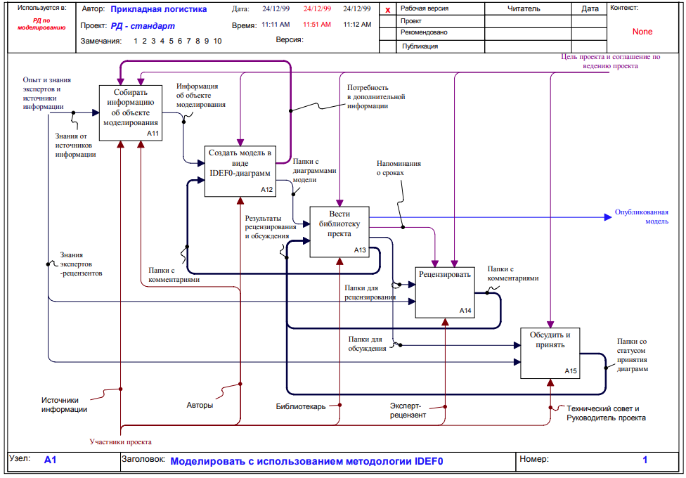
Методология IDEF0

Slide 14
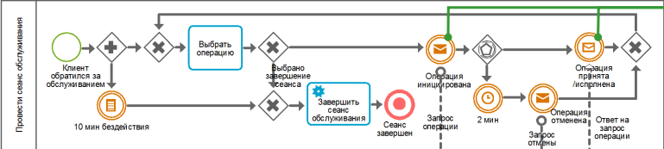
ФГБОУ ВО «ОГУ»
                Кафедра математических методов и моделей в экономике
Методология BPMN. Практическая реализация

Slide 15
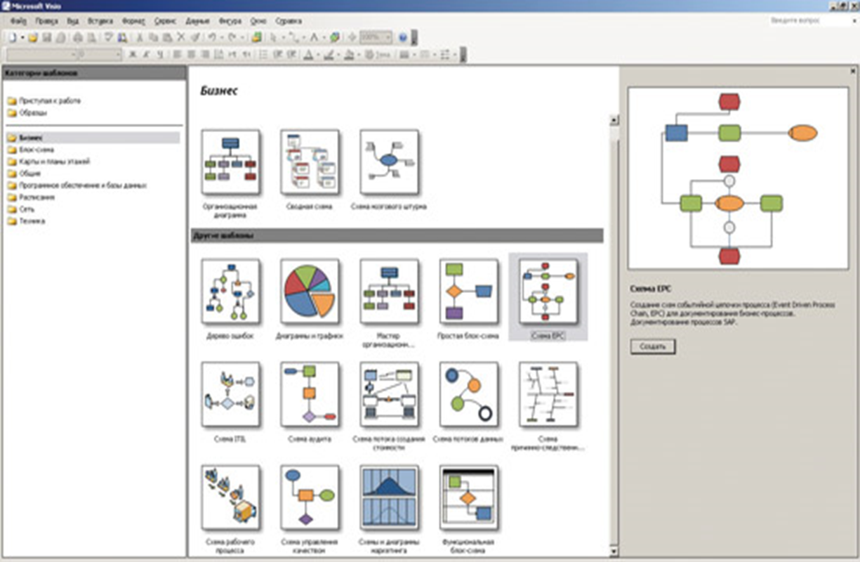
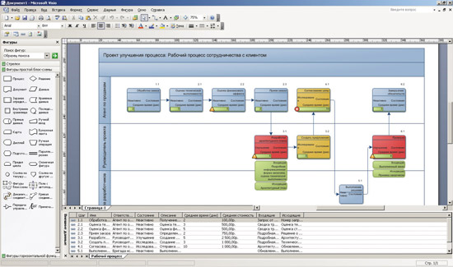
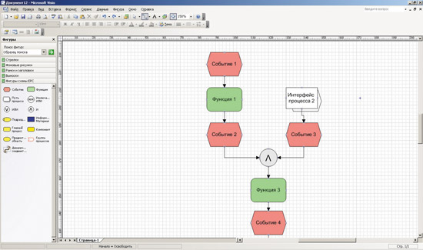
Обзор ПО для моделирования бизнес-процессов

Slide 16

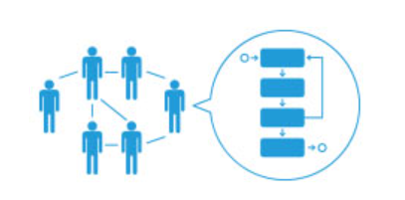
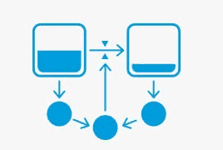

Имитационное моделирование
это разновидность аналогового моделирования, реализуемого с помощью набора математических инструментальных средств, специальных имитирующих компьютерных программ и технологий программирования, позволяющее провести исследование структуры и функций реального сложного процесса в памяти компьютера в режиме «имитации», выполнить оптимизацию некоторых его параметров.

Slide 17
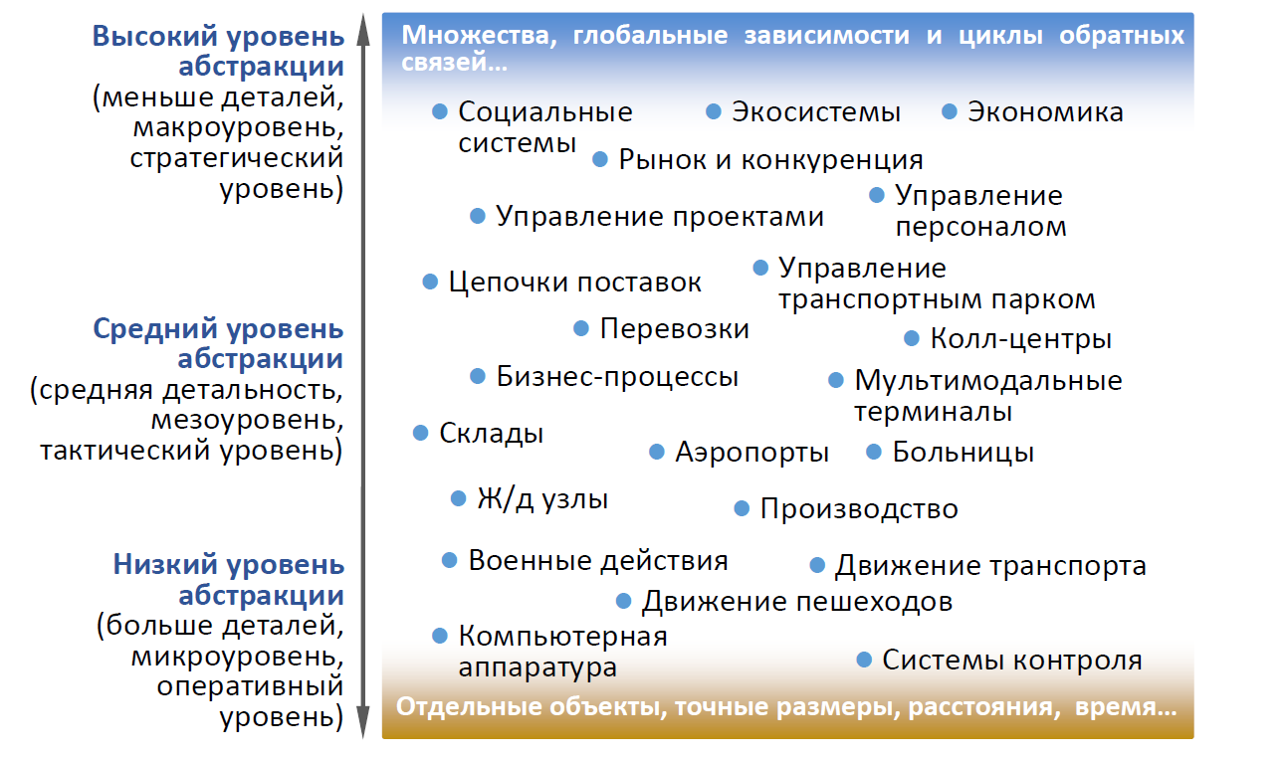
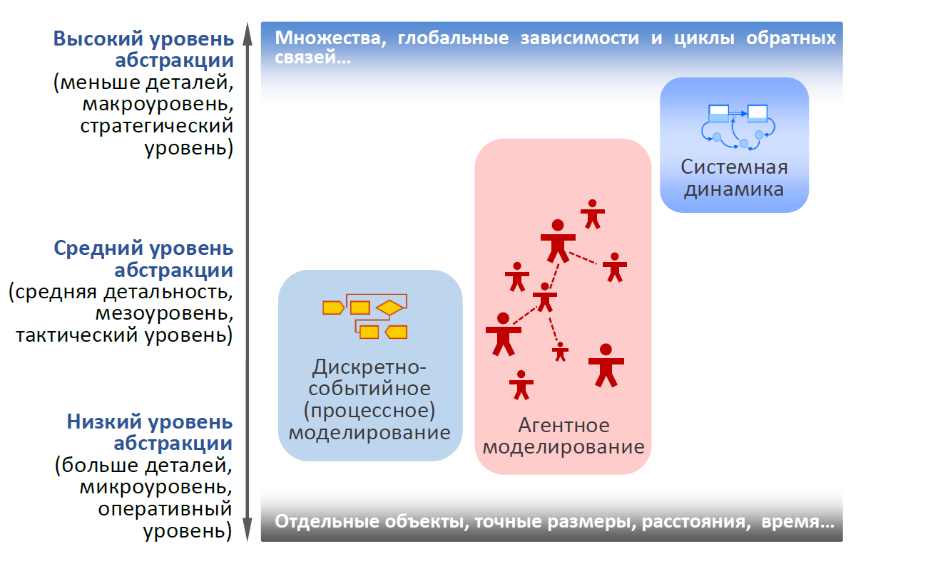
Соотношение задач имитационного моделирования по уровню абстракции
(

Slide 18
Этапы имитационного моделирования
Структурный анализ
Формализованное описание модели
Проведение эксперимента
Построение модели

Slide 19
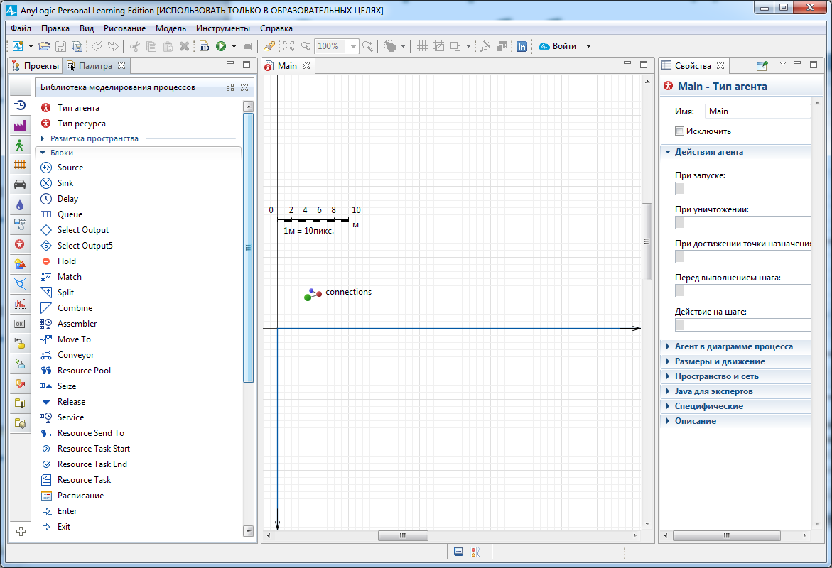
Системы имитационного моделирования AnyLogic
AnyLogic - инструмент ИМ нового поколения, объединивший подходы системной динамики, "процессного" дискретно-событийного и агентного моделирования.
Официальный сайт: http://www.anylogic.ru/
Панели проектов и палитры
Графический редактор
Панель свойства

Slide 20
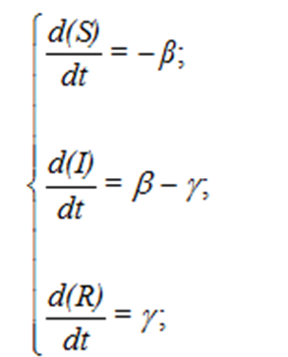
Модель распространения эпидемии
Допущения модели:
Численность населения фиксирована;
Вся популяция делится на 3 группы: здоровые восприимчивые, инфекционные больные, переболевшие, имеющие иммунитет
Смертность и рождаемость не рассматривается, так как период выдающийся на заболевание, намного короче, чем продолжительность жизни человека
S(t)+I(t)+R(t)=N(t).
S(0)+I(0)=N(0).
S (Susceptible) - здоровые люди, восприимчивые к заболеванию;
I (Infected) - инфекционные больные;
R (Recovered) - переболевшие заболеванием люди, более к нему не восприимчивые;
β (get_sick) - доля заразных больных в единицу времени среди инфицированных людей;
γ (get_well) - доля выздоровлений в единицу времени среди восприимчивых людей;
N - общее число людей.

Slide 21
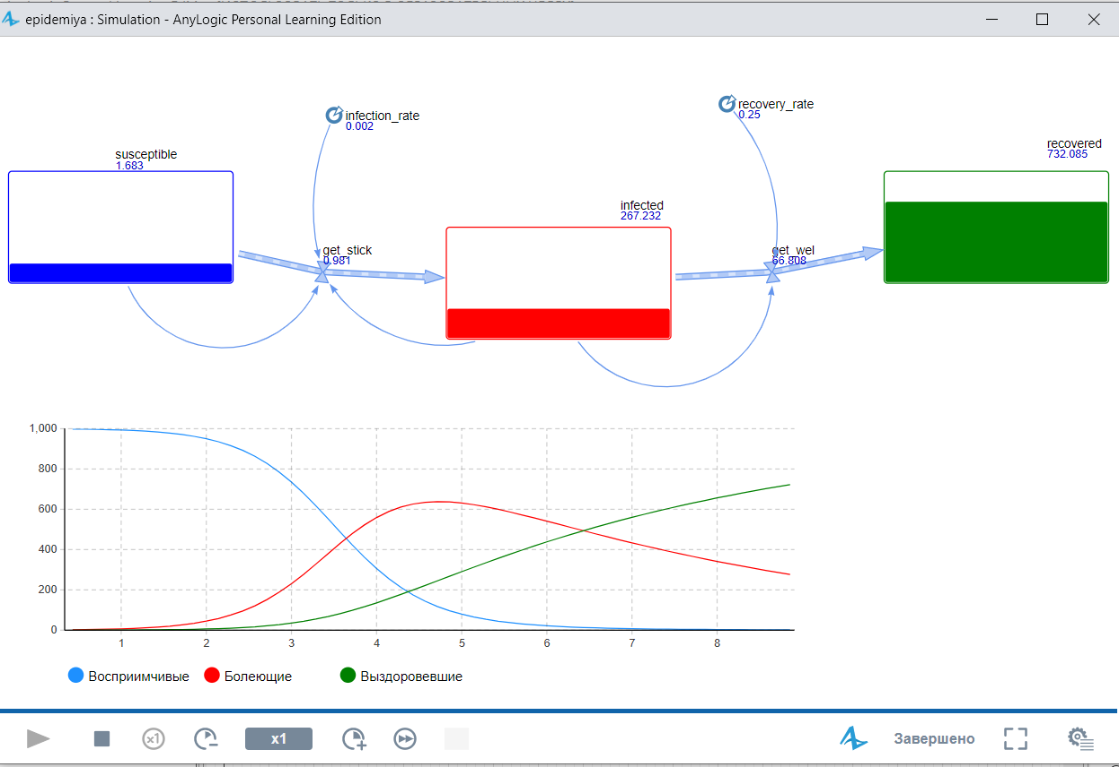
Результаты моделирования распространения эпидемии

Slide 22
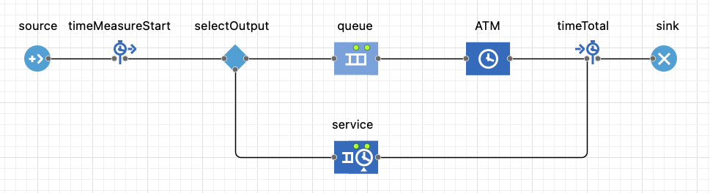
Дискретно-событийное моделирование. Модель отделения банка
В банковском отделении находятся банкомат и стойки банковских кассиров, что позволяет быстро и эффективно обслуживать посетителей банка.
Операции с наличностью клиенты банка производят с помощью банкомата, а более сложные операции, такие как оплата счетов, открытие вкладов — с помощью клерков.
Клиенты приходят в отделение через случайные промежутки времени. Половина клиентов использует банкомат.
Время обслуживания в банкомате случайная величина с известным законом распределения.
Время обслуживания у клерков случайная величина с известным законом распределения.

Slide 23
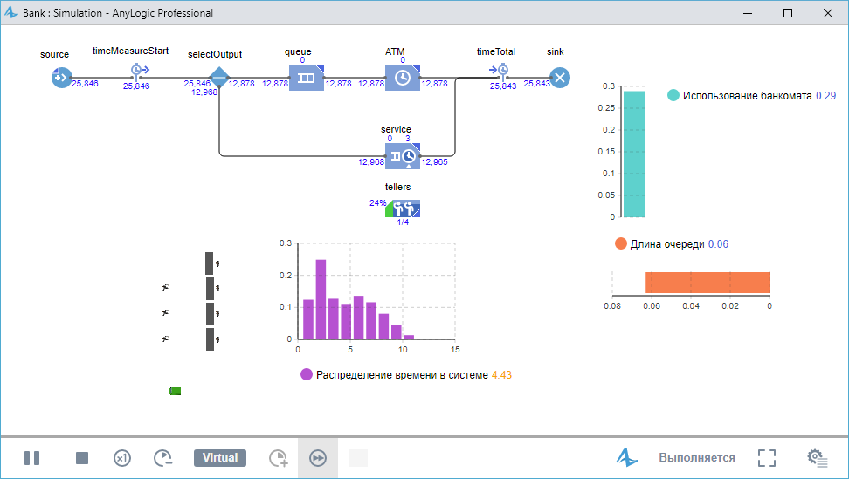
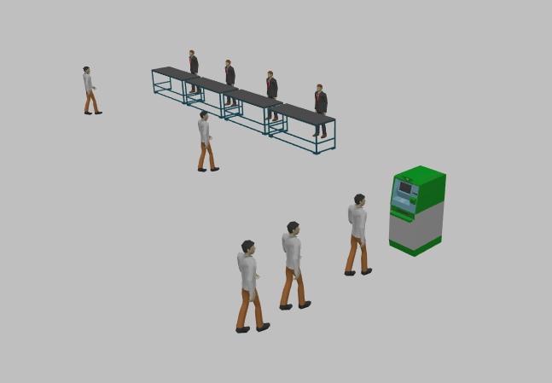
Результаты моделирования

Slide 24
Имитационное моделирование производственных процессов
Процесс изготовления стеклопакетов начинается с поступления агента - заявки клиента на изготовление стеклопакетов (однокамерные или двухкамерные), считываемых из базы данных по поступившим заявкам предприятия. Принятая заявка после некоторого времени ожидания поступает в производство согласно количеству стеклопакетов, указанных в заявке.
Изготовление стеклопакетов происходит в несколько этапов. Время выполнения каждого этапа, рассчитанное с использованием методов фотографии рабочего времени и хронометража, а также используемое оборудование известно.
Произведенная продукция проходит контроль качества. Доля брака готовой продукции задавалась вероятностью (по умолчанию 0,05). Стеклопакеты, не прошедшие проверку, передаются на производство повторно. Завершающим этапом является проверка соответствия изготовления в сроки, указанные клиентом в заявке. Если срок изготовления превышен назначается штраф, а клиент получит скидку.
Технологические процессы подготовки стекла и рамы идут параллельно, а собранный уже стеклопакет проходит несколько фаз (опрессовка, герметизация, упаковка).

Slide 25
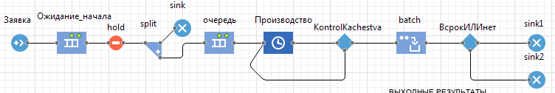
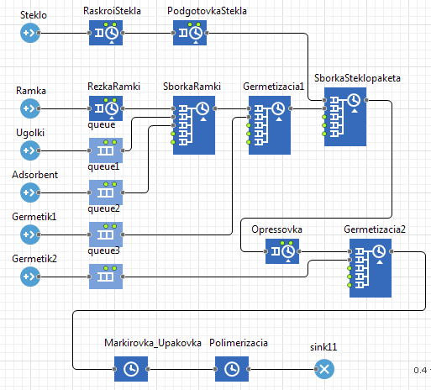
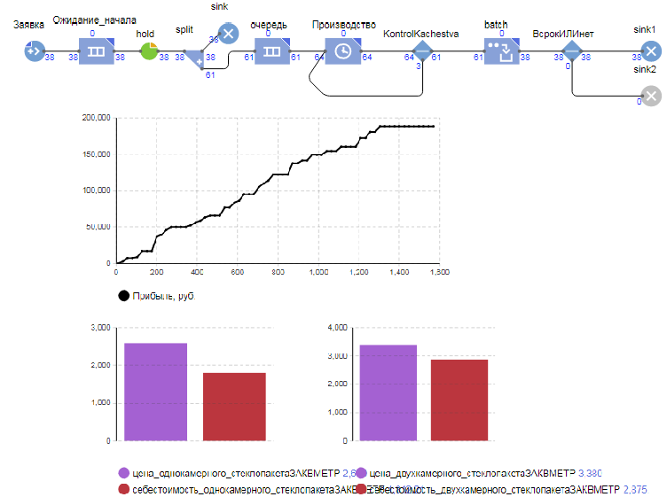
Имитационное моделирование производственных процессов

Slide 26
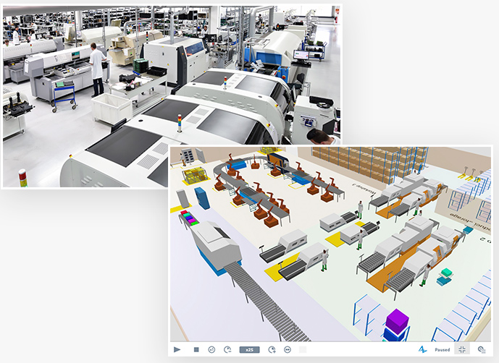
Цифровые двойники
Цифровой двойник - это особый тип имитационной модели, представляющий конкретный пример чего-либо в настоящем, такого как оборудование или бизнес-процесс. Это достигается путем объединения текущих данных субъекта с его имитационной моделью. Результаты повышают понимание бизнеса и производительность в производстве, транспорте, цепочке поставок, здравоохранении и многом другом по вертикали и в разных отраслях.
Модели могут использовать внешние источники данных.
Ускорить разработку цифровых двойников можно с помощью готовых элементов отраслевых библиотек.
3D-анимация позволяет визуализировать цифрового двойника на любом уровне детальности.
Тестировать и анализировать работу цифровых двойников можно, используя набор готовых экспериментов.

Slide 27
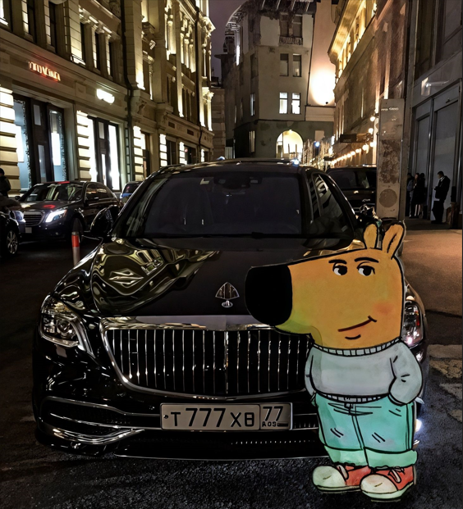


Ваше Будущее
Сдача ЕГЭ
Поступить в ОГУ
на «Прикладную математику»
3
Устроиться на работу и зарабатывать миллионы

Slide 28


Кафедра математических методов и моделей в экономике
Направление подготовки
01.03.04 Прикладная математика
Профиль – Математическое и компьютерное моделирование
Квалификация - Бакалавр прикладной математики
Срок обучения 4 года
Форма обучения очная (бюджетная, коммерческая основа)
Вступительные испытания: ЕГЭ по математике, русскому языку, физике/информатике (ИКТ)
20 бюджетных мест в 2025 году
Наши контакты http://mme.osu.ru/
https://vk.com/mme_osu и https://vk.com/abiturient_fef_pm

